Slide 1

随机森林及其应用
授课老师
科研交流 F老师

Slide 2
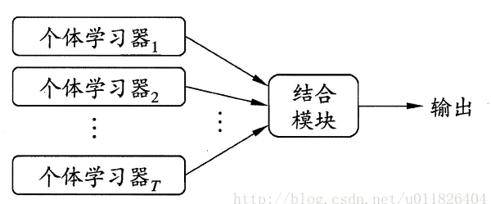
1 Ensemble learning
集成学习通过构建并结合多个学习器来完成学习任务，有时候也被称为多分类系统。
集成学习就是组合这里的多个弱监督模型以期得到一个更好更全面的强监督模型，集成学习潜在的思想是即便某一个弱分类器得到了错误的预测，其他的弱分类器也可以将错误纠正回来。
集成学习法的特点：
① 将多个分类方法聚集在一起，以提高分类的准确率。
（这些算法可以是不同的算法，也可以是相同的算法。）
② 集成学习法由训练数据构建一组基分类器，然后通过对每个基分类器的预测进行投票来进行分类
③ 严格来说，集成学习并不算是一种分类器，而是一种分类器结合的方法。
④ 通常一个集成分类器的分类性能会好于单个分类器
⑤ 如果把单个分类器比作一个决策者的话，集成学习的方法就相当于多个决策者共同进行一项决策。
图1 集成学习示意图

Slide 3
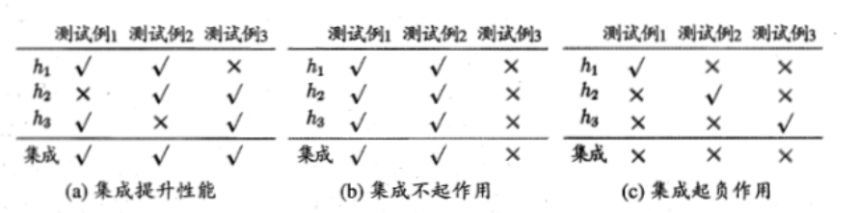
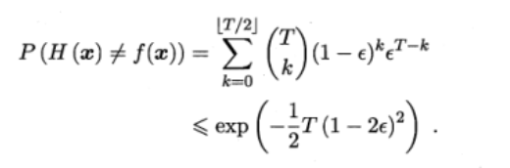
1 Ensemble learning
简单的集成学习的例子：
根据Hoeffding不等式，集成的错误率为：
两种集成学习的算法：
Boosting
Bagging与随机森林

Slide 4
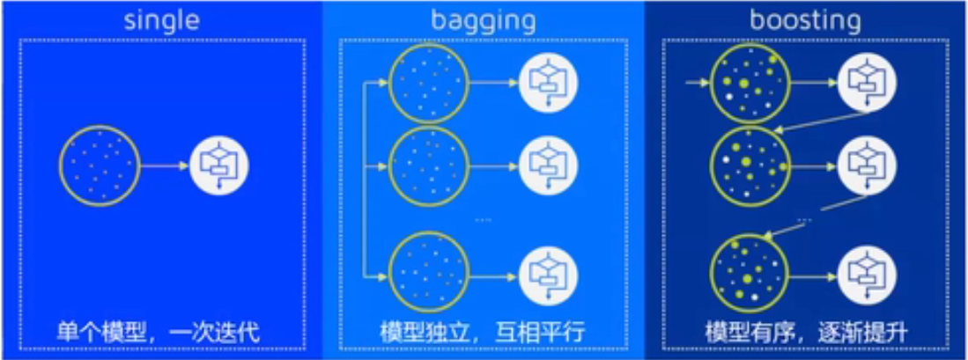
1 Ensemble learning
Bagging(装袋法)：每个模型相互独立，相互平行。然后对其预测结果进行平均或者多数表决的原则来决定集成评估器的结果。
Boosting(提升法)：模型循序渐进，依次增强。基评估器是相关的，是按顺序一一构建的，其核心思想是结合弱评估器的力量一次次对难以评估的样本进行预测，从而构成一个强评估器。

Slide 5
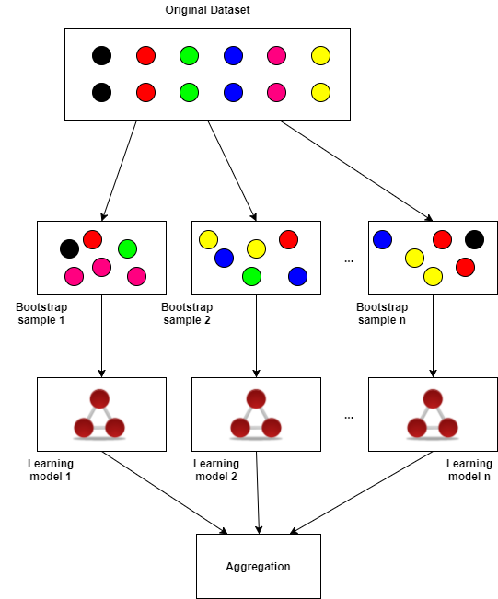
2 Bootstrap Sampling
在现实任务中，个体学习器是为解决同一个问题训练出来的，它们之间是不可能完全独立的，虽然“独立”在现实任务中无法做到，但可以设法使基学习器尽可能的具有较大的差异，由此我们引入了自助采样法（Bootstrap sampling）
1. 在原有的样本中通过重抽样抽取一定数量（比如100）的新样本，重抽样（Re-sample）的意思就是有放回的抽取，即一个数据有可以被重复抽取超过一次。
2. 基于产生的新样本，计算我们需要估计的统计量。
3. 重复上述步骤n次（一般是n>1000次）
以非参数为例

Slide 6
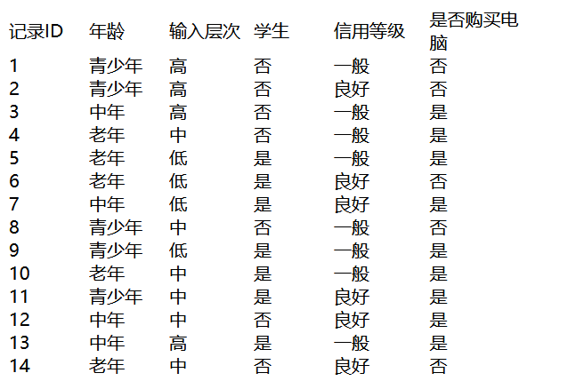
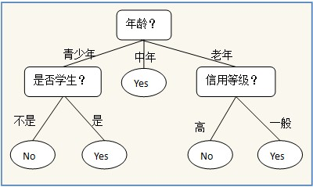
3 决策树概论
决策树算法相比于K-means等分类算法，优点在于能够理解数据中所蕴涵的知识信息，因此决策树可以使用不熟悉的数据集合，并从中提取出一系列的规则，这些机器根据数据集创建规则的过程，就是机器学习的过程。
决策树主要功能是从一张有特征和标签的表格中，通过对特定特征进行提问，为我们总结出一系列决策规则，并用树状图来呈现这些决策规则。

Slide 7


4 决策树的构建
划分数据集最大的原则：将无序的数据变得更加有序
在划分数据集前后信息发生的变化成为信息增益（information gain），知道如何计算信息增益，我们就可以计算每一个特征划分数据集后获得的信息增益，获得信息增益最高的特征是最好的选择。
信息熵：
特征划分后的信息熵：
信息增益：

Slide 8

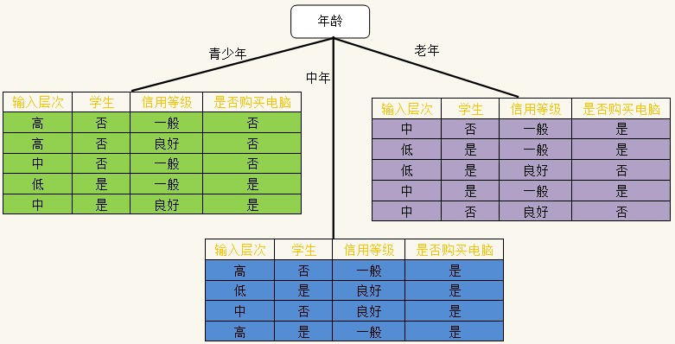
4 决策树构建

Slide 9
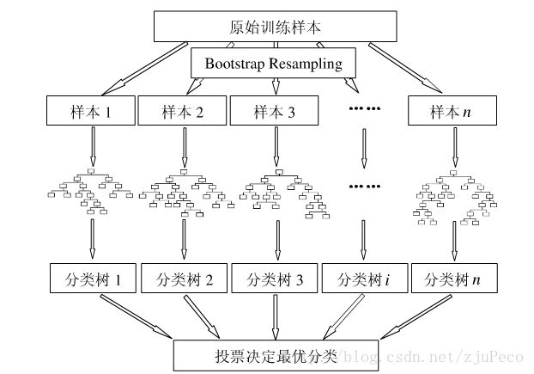
5 随机森林
随机森林重要是“随机”：
1、 训练数据的随机选取
2、 待选特征的随机选取
举例说明：对于一个测试数据，将它投入到我们用于分类的随机森林中，每棵树对其会产生不同的测试结果，最后依据少数服从多数的原则选择最终测试结果。

Slide 10
6 随机森林优缺点
优点：
由于采用了集成算法，本身精度比大多数单个算法要好，所以准确性高
在测试集上表现良好，由于两个随机性的引入，使得随机森林不容易陷入过拟合(样本随机，特征随机)
由于两个随机性的引入，使得随机森林具有一定的抗噪声能力，对比其他算法具有一定优势
缺点：
当随机森林中的决策树个数很多时，训练时需要的空间和时间会比较大
随机森林中还有许多不好解释的地方，有点算是黑盒模型
在某些噪音比较大的样本集上，RF的模型容易陷入过拟合

Slide 11
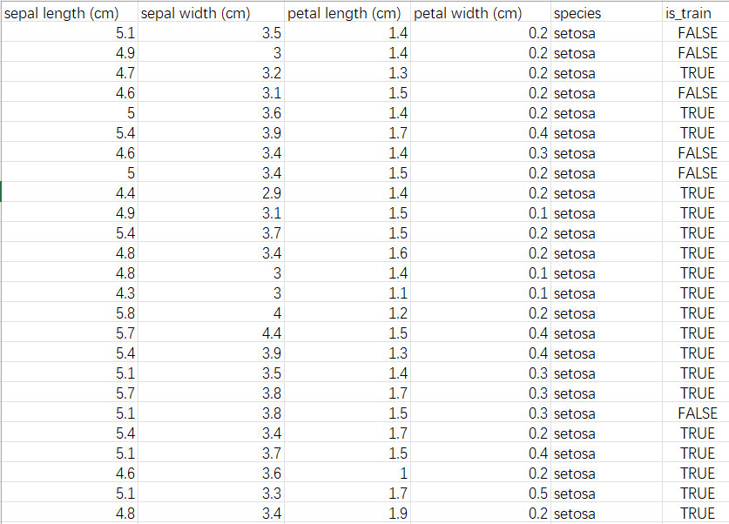
随机森林的实例
现有一组鸢尾花数据集（含有训练集与测试集），格式如下图，列名分别为#花萼长度（sepal length）、花萼宽度（sepal width）、花瓣长度（petal length）、花瓣宽度（petal width），以及品种和是否为训练集。

Slide 12
Python 代码实现
from sklearn.datasets import load_iris
from sklearn.ensemble import RandomForestClassifier
import pandas as pd
import numpy as np
iris = load_iris()
df = pd.DataFrame(iris.data, columns=iris.feature_names)
df['is_train'] = np.random.uniform( low = 0 , high = 1, size = len(df)) <= .75
df['species'] = pd.Categorical.from_codes(iris.target, iris.target_names)
train, test = df[df['is_train']==True], df[df['is_train']==False]
features = df.columns[:4]
clf = RandomForestClassifier()
y, _ = pd.factorize(train['species'])
clf.fit(train[features], y)
clf.predict(test[features])
predicts = iris.target_names[clf.predict(test[features])]
print(pd.crosstab(test['species'], predicts, rownames=['actual'], colnames=['predicts']))
https://scikit-learn.org/stable/modules/generated/sklearn.ensemble.RandomForestClassifier.html

Slide 13
答疑！

